Slide 1

Retinopatía diabética
Diego Ros Pagan
Reconocimiento de Fórmas y Aprendizaje Automático

Slide 2
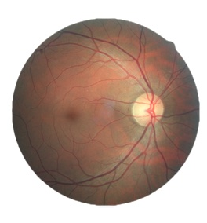
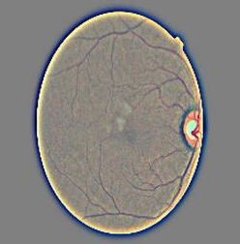
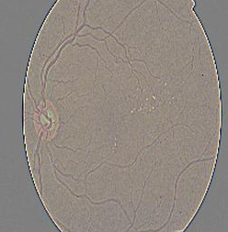
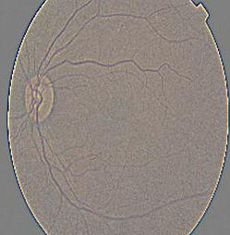
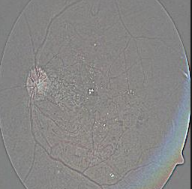
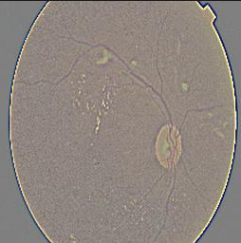
Dataset
Kaggle 2015
Rami/Diabetic_Retinopathy_Preprocessed_Dataset_256x256: 2.750 Imágenes
Healthy Moderate Mild Proliferate Severe

Slide 3
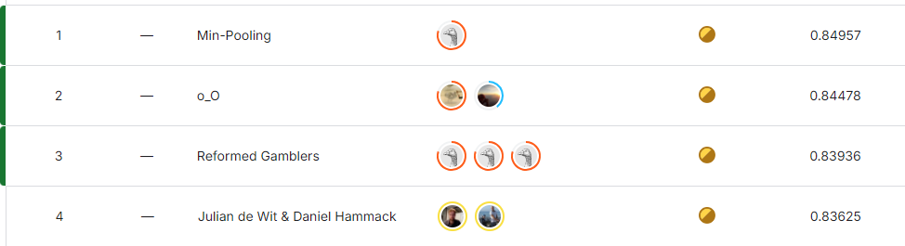
Estado del arte
Kaggle
(QWK)
2020 - IncRes-v2-FTCDW: 97% acc, 98.6% AUC
2019 - InceptionV3 Ensemble - 95% AUC

Slide 4
Mejores Resultados
Modelo/Accuracy | Test % | Validacion % | Parametros
Básico | 60 | - | 300 Neuronas
Arquitectura | 62 | 63.63 | 1 Capa 500N
Hiperparámetros | 67.09 | 65.22 | Lr: 0.00146 BS:128
Reduce Lr on Plateau | 67.27 | 64.7 | Factor: 0.472 Patience: 10
CNN | 72 | 69 | Lr: 0.00137 *
Transfer-learning | 71.36 | 70.91 | ResNet50V2
Fine-Tunning | 71.64 | 72.72 | Tercer bloque Backbone
Data Augmentation | 71.45 | 73 | Random Flip

Slide 5
Problemas Encontrados
Límite memoria GPU (keras-tunner)
Reducir tamaño 256 a 128
Calidad Preprocesado
ConvertToTensor
Cast UInt8
Overfit con modelos preentrenados
Limitar Backbone

Slide 6
Otras Pruebas
CNN
Transfer Learning
Fine Tunning
Data Augmentation
Preprocesado | ConvertToTensor | UInT8 | Float32
Accuracy% | 72% | 60% | 65.55%
Modelo | ResNet50V2 | InceptionResNetV2 | InceptionV3
Accuracy % | 71.36% | 67.45% | 68.36%
Backbone entrenable | Todo | Tercer bloque
Accuracy % | 70% | 71.64%
Tipo | Random Flip | Random Augment | Cut and Mix
Val Accuracy % | 73% | 71.81 | 71.45

Slide 7
Múchas gracias

